Slide 1
UNIVERSIDAD NACIONAL DE CHIMBORAZO
Marco metodológico de LA INVESTIGACIÓN
MARÍA EUGENIA SOLÍS MAZÓN

Slide 2
INVESTIGACIÓN
La investigación es el conjunto de métodos, técnicas y procedimientos a través de los cuales obtenemos determinas soluciones a los distintos problemas por lo que es un proceso científico, sistemático, lógico y objetivo.
Investigar es: indagar, inquirir, explorar, examinar, encontrar, buscar, descubrir, resolver.

Slide 3
3. MARCO METODOLÓGICO
Según Ángel Urquizo el éxito o fracaso de la investigación depende del marco metodológico
En el maro metodológico se debe constar:
¿Qué estudio es?
¿Quién participara en este estudio?
¿En dónde se hará?
¿Con qué instrumentos se recogerá los datos y la información?
En este marco se debe:
Indicar el diseño de la investigación
Indicar el nivel y tipo de la investigación
Determinar la población y muestra
Indicar el método técnica e instrumentos a utilizarse en la recolección de los datos
Indicar como se realizará la tabulación, análisis y la presentación de los resultados en cuadros, gráficos con su análisis e interpretación.

Slide 4
DISEÑO DE LA INVESTIGACIÓN
Constituye el plan o estrategia para responder a las preguntas de investigación, así también orientará como responder los objetivos,
A continuación los principales diseños:
Diseño experimental:
Un experimento consiste en aplicar un estímulo a un individuo o grupo de individuos viendo el efecto de este estímulo en la o las variables que representa su comportamiento.
En un estudio experimental se manipula las variables independiente (causa) y se ven los efectos de las variables dependientes.
Los experimentos verdaderos son explicativos.
Ejemplo: De los programas de televisión que ven los niños depende su conducta. Manipular la variable independiente significa que hagamos ver a los niños programas violentos en unos casos y pacíficos en otros para poder apreciar el cambio de conducta.

Slide 5
Diseño cuasi experimental:
Se trabaja con un grupo intacto no elegido al azar (ya estaban formados antes del experimento se manipula al menos una variable independiente) Su validez interna se alcanza en la medida en que se haga ver o se demuestre la equivalencia inicial de los grupos participantes así como la equivalencia en el proceso de experimentación.
Los cuasi experimentos son correlacionales y pueden llegar a ser explicativos
En general su validez es menor que las de los diseños experimentales por la falta de aleatoriedad
Ejemplo: El rendimiento escolar del grupo A utilizando una nueva metodología es diferente al rendimiento escolar del grupo B utilizando la metodología tradicional.

Slide 6
Diseño no experimental:
La investigación no experimental es sistemática y empírica se realiza sin manipular intencionalmente las variables independientes. En estos estudias el investigador observa los fenómenos tal y como ocurren naturalmente, sin intervenir en su desarrollo y luego se los analiza y describe (sin condiciones ni estímulos)
Los estudios cuantitativos tienen a ser altamente estructurados de modo que el investigador especifica las características principales del diseño antes de obtener un solo dato. Mientras que el diseño de los estudios cualitativos es más flexible, permite realizar ajustes a fin de sacar el máximo provecho a la información durante la fase de su realización.
Ejemplo: Análisis del perfil de un egresado frente a su actividad profesional

Slide 7
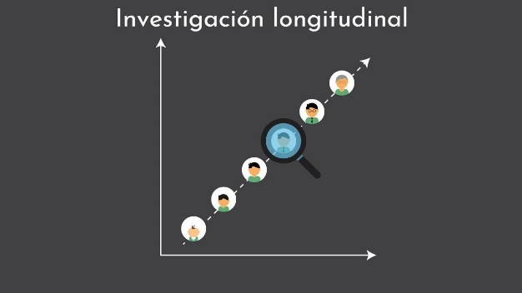
La investigación no experimental puede ser:
Diseño transeccional o transversal: recolecta los datos en un solo momento es decir en un tiempo único y son:
Transeccional descriptivo: cuando describe y mide las variables de manera individual para obtener un panorama más preciso de la magnitud del problema o situación que se investiga, ejemplo especificando propiedades importantes de los elementos o unidades de análisis: personas, grupos o comunidades
Transeccional correlacional: cuando describe relación entres las variables en un momento determinado son correlacionales causales si establecen causalidad entre las variables
Diseño Longitudinal: Se recolectan los datos a través del tiempo en períodos para analizar los cambios. Un diseño longitudinal: de tendencia estudia una población, de análisis evolutivo estudia un grupo, de panel estudia a sujetos

Slide 8
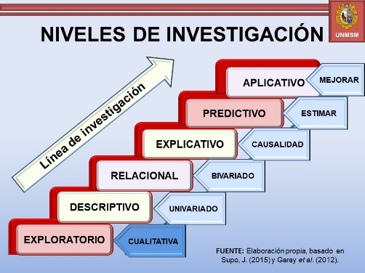
NIVELES DE INVESTIGACIÓN
La distinción de diferentes niveles de investigación depende de la intensidad y de la perspectiva con que el investigador aborde su trabajo. De esta manera las investigaciones difieren por su profundidad, algunas son descriptivas o exploratorias únicamente, otras se refieren al análisis, cronológico, histórico de los hechos y por último, estan las más profundas, aquellas que se encaminan a demostrar hipótesis, entre las cuales se destaca la experimental.
De acuerdo a este criterio la investigación se clasifica en los siguientes niveles:
Exploratoria
Descriptiva
Correlacional
Explicativa

Slide 9
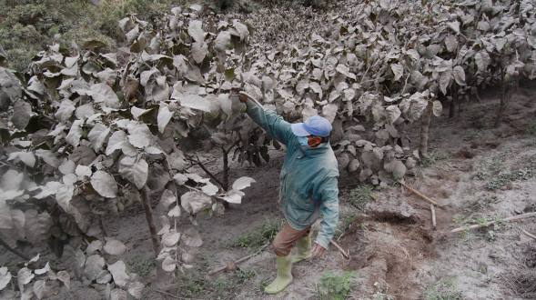
INVESTIGACIÓN EXPLORATORIA
Cuando el objetivo es examinar un tema o problema poco estudiando, fenómeno relativamente desconocidos en ciertos contextos, hay poca literatura al respecto. Sirve para desarrollar nuevos métodos para utilizarlos en estudios posteriores más profundos. Se aplican metodologías flexibles y poco estructuradas.
Un estudio exploratorio podría no tener hipótesis sino simplemente supuestos .
Ejemplo: Averiguar los efectos que causaría en la agricultura la ceniza del Tungurahua en la zona de penipe

Slide 10
INVESTIGACIÓN DESCRIPTIVA
Si el propósito es decir ¿cómo es? Y ¿cómo? Se manifiesta determinado fenómeno social, buscando especificar las propiedades importantes de personas, grupos, comunidades o cualquier fenómeno sometido a análisis. Estos estudio miden de manera independiente los conceptos o variables a los que se refieren por intermedio de los indicadores. Pueden predecir aunque sea rudimentariamente.
Para realizar un estudio descriptivo se puede plantear varias preguntas a las que se pretende responder, para eso es necesario un buen conocimiento del área que se investiga.
Ejemplo:
“El estudio de la situación socioeconómica de los ecuatorianos” es un estudio descriptivo ya que se describirá el tipo de vivienda, el ingreso, el tipo de alimentación; etc.

Slide 11
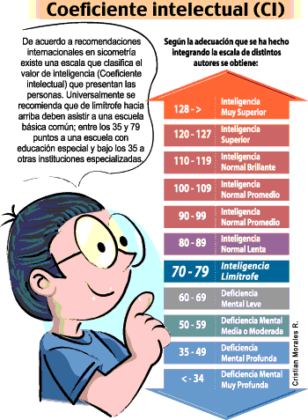
INVESTIGACIÓN CORRELACIONAL
Indica el nivel de relación entre dos o más variables y si está o no relacionadas en los mismo sujetos. Su propósito es saber como se puede comportar una variable conociendo el comportamiento de otras variables.
Ejemplo de hipótesis de estudios correlacionales:
“ A mayor estímulo económico a los docentes corresponde un mejor rendimiento de éstos”
“Hay relación entre el coeficiente intelectual y el tiempo para aprender un concepto de los estudiantes de la UNACH”
“Hay relación entre el tiempo de estudio y las calificaciones en matemática de los estudiantes de la UNACH”

Slide 12
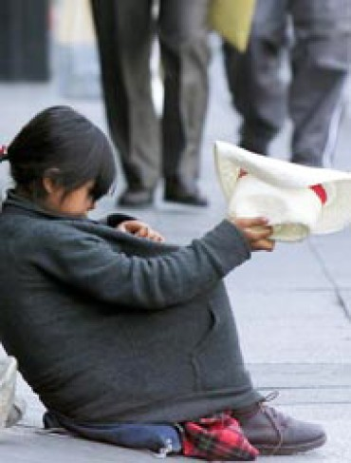
INVESTIGACIÓN EXPLICATIVA
Su objetivo es determinar las causas y los factores de ciertos comportamientos
Sociales y probar las hipótesis. Tratan de explicar por qué ocurren los fenómenos yendo mas allá de la simple descripción, buscando las razones o causas que la provocan.
Son estudios más complejos, comúnmente orientados a formular leyes o generalizar teorías
Ejemplo de hipótesis en un estudio explicativo:
“El incremento de la pobreza de una población causa una aumento delincuencial”

Slide 13
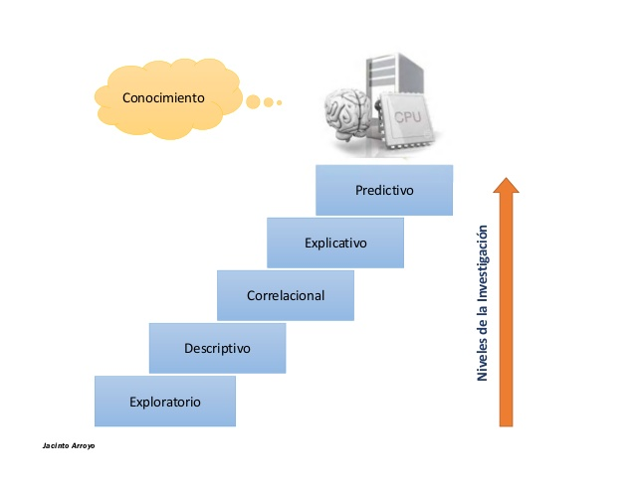
El nivel de conocimiento actual del tema de investigación y el enfoque que el investigador quiera dar a su estudio determinará que este se inicie como exploratorio, descriptivo o correlacional y pueda llegar hasta el nivel explicativo.

Slide 14
CLASIFICACIÓN DE LAS INVESTIGACIONES
Básica y Aplicada
Bibliográfica y Documental
Investigación de Campo
Investigación de Laboratorio

Slide 15
INVESTIGACIÓN BÁSICA
La investigación básica se denomina también pura o fundamental tiene como meta el progreso científico mediante el desarrollo de los conocimientos teóricos basados en principios y leyes científicas.
En una investigación formal reflexiva, que se deleita con el descubrimiento de amplias generalizaciones teóricas sin preocuparse directamente en sus posibles aplicaciones o consecuencias prácticas

Slide 16
INVESTIGACIÓN APLICADA
La investigación aplicada se caracteriza por su interés en la aplicación práctica de los conocimientos; su propósito es conocer para hacer, para actuar, para construir , para transformar; le preocupa la utilización inmediata de los conocimientos sobre la realidad particular, antes que el desarrollo en sí de teorías de valor universal

Slide 17
INVESTIGACIÓN BIBLIOGRÁFICA
La investigación Bibliográfica consiste en la búsqueda de información científica en las bibliotecas. La investigación bibliográfica puede ser realizada independientemente o como parte de la investigación de campo y de laboratorio . Entre las principales fuentes bibliográficas están las enciclopedias, los diccionarios especializados y toda clase de libros y revistas científicas, etc.

Slide 18
INVESTIGACIÓN DOCUMENTAL
La investigación Bibliográfica consiste en el análisis de fuentes documentales de primera mano que sirve de apoyo a la investigación proyectada. Esto es importante a fin de no repetir trabajos ya realizados por otros evitar errores y orientar la búsqueda de información
Entre las principales fuentes documentales tenemos las siguientes: fuentes históricas, fuentes bibliográficas , fuentes estadísticas, archivos oficiales y privados , documentos personales, obras literarias, obras filosóficas , informes y estudios documentados personales y la prensa

Slide 19
INVESTIGACIÓN DE CAMPO
La investigación de campo es la actividad científica que se lleva a cabo en el “campo” de los hechos, o sea, en los lugares en donde se están desarrollando los acontecimientos, por lo que, este tipo de investigación conduce al contacto directo con los sujetos y objetos de estudio.
El trabajo de campo, explora, observa y estudia el fenómeno en sí.

Slide 20
Este trabajo se realiza generalmente a base de encuestas que ejecuta un entrevistador, que formula un interrogatorio de acuerdo con el cuestionario para obtener información testimonial.
Directamente se toman los datos para registrar los aspectos que incumben a personas, a hechos reales o a fenómenos, tanto naturales, como psicológicos y sociales. Esto se puede realizar bajo dos modalidades diferentes: contacto individual y contacto global

Slide 21
Los contactos individuales se realizan con personas representativas de la comunidad o de las instituciones públicas o privadas y con los especialistas relacionados con el tema de investigación
El contacto global tiene el propósito de captar las características más objetivas del hecho o fenómeno por investigar . Mediante esta modalidad se logra una aprehensión de la realidad natural económica y social

Slide 22
INVESTIGACIÓN DE LABORATORIO
La investigación de laboratorio se realiza en los lugares denominados laboratorios, los mismos que contienen los mas modernos aparatos de precisión mecánicos o eléctricos que sirven para realizar la observación y de la experimentación.

Slide 23
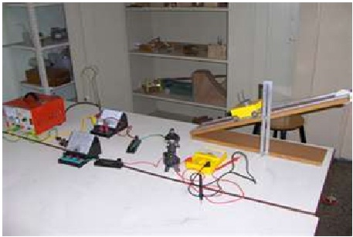
Los principales tipos de laboratorio son:
Laboratorio de Física
Laboratorio de
Química
Laboratorio clínico

Slide 24
BIBLIOGRAFÍA
Cómo realizar la tesis o una investigación. Urquizo Huilcapi Ángel Imprenta Gráficas IMPULSO

